Slide 1
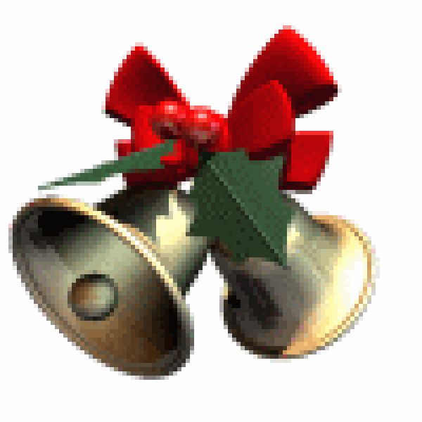
Вшанування
Букваря !!!

Slide 2
Благословенна та ясна година,
Коли Буквар до рук бере дитина.
Яка ж оце відповідальна мить!
Нехай Господь Вас всіх благословить!

Slide 3
Свято Букваря

Slide 4
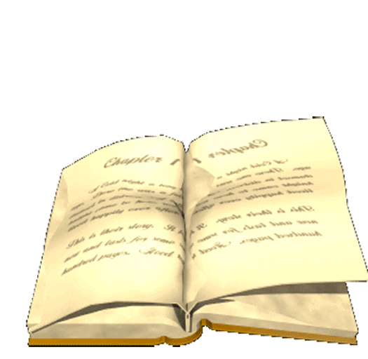
Є святкових днів багато На листках календаря. А між ними й наше свято – Вшанування Букваря.

Slide 5
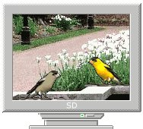
Перша сходинка зростання для найменших школярів…

Slide 6
Ми всі вже вміємо читати!

Slide 7
Гей чули, чули, чули…

Slide 8
Любий Букварику, ласкаво просимо до нас на свято!

Slide 9
1).Скільки літер в українському алфавіті? 2). Як називається наше село? 3). Як називається наша країна?

Slide 10
4). Як називається столиця України? 5). Яка літера в алфавіті стоїть перша? А остання? 6). Які букви завжди позначають два звука?

Slide 13
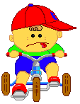

Slide 14
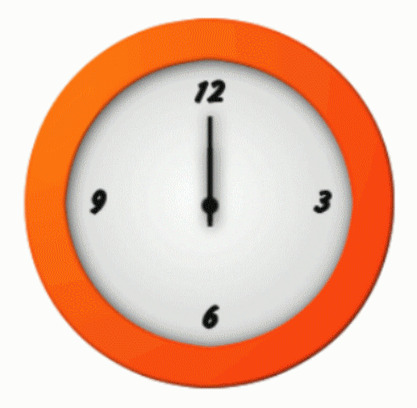

Slide 15
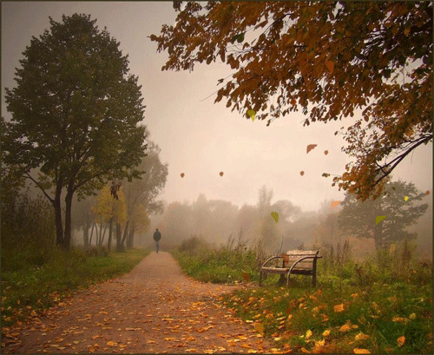
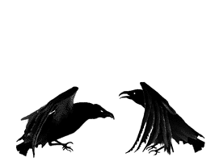
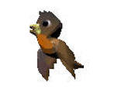
Ґґ
ГГГ

Slide 16
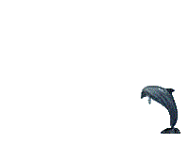

Slide 17
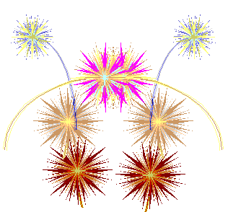

Slide 18
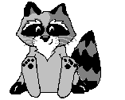
Єє

Slide 20
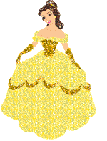
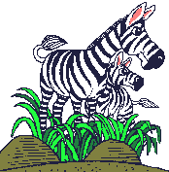

Slide 21
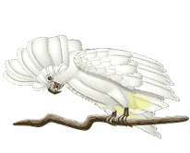

Slide 22
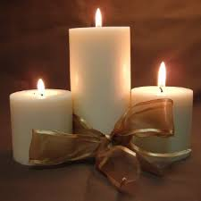

Slide 23
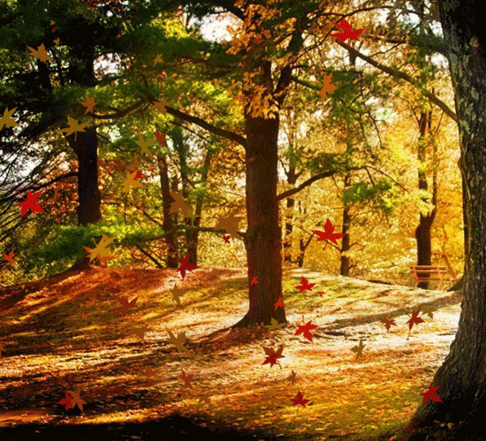
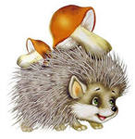
Її

Slide 24
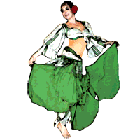

Slide 25
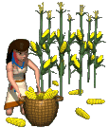

Slide 26
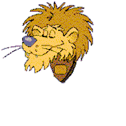

Slide 27
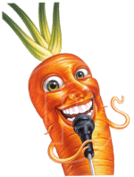

Slide 30
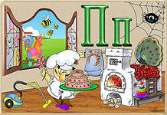

Slide 31
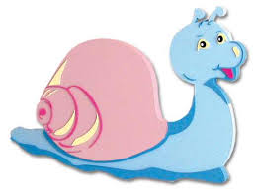

Slide 32
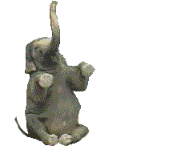
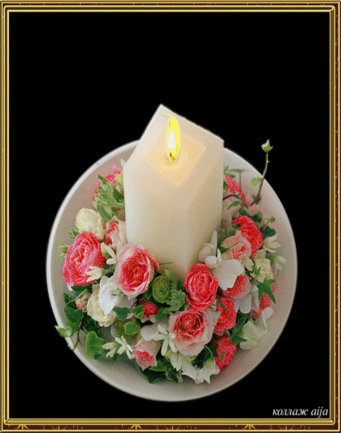

Slide 33
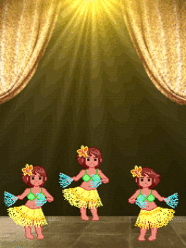

Slide 34
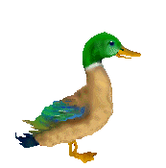
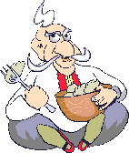

Slide 35
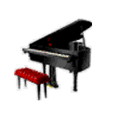
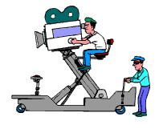

Slide 36
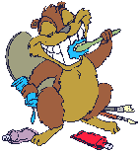

Slide 37
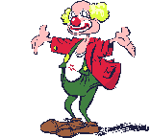
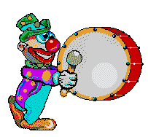
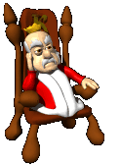

Slide 38
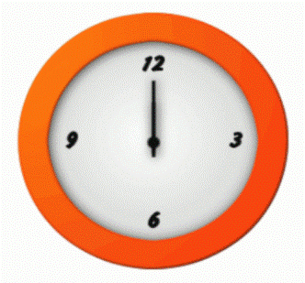
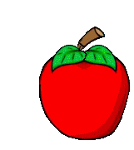

Slide 39
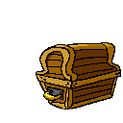

Slide 41
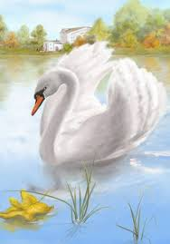
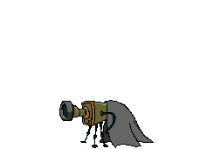
Ь

Slide 42
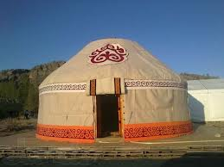

Slide 43
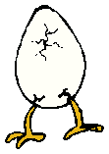

Slide 44
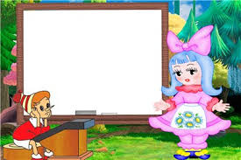

Slide 46
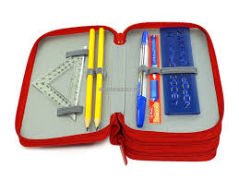

Slide 47
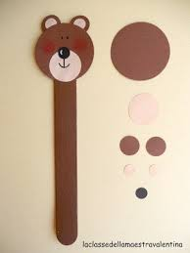

Slide 48
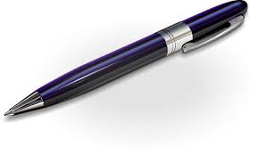

Slide 49
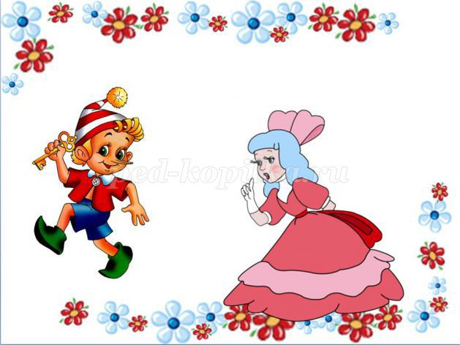

Slide 50
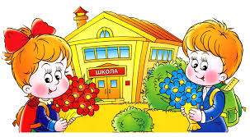
Вчать у школі

Slide 51
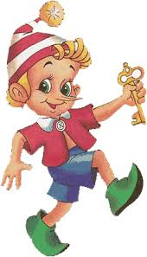

Slide 52
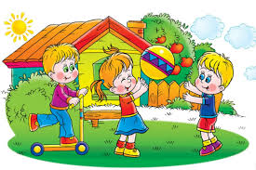
Перерва

Slide 53
« Мама двері відчиня…»

Slide 54
Читанка

Slide 55
Рідна мова

Slide 56
Математика

Slide 57
Природознавство

Slide 58
Буду я в школі вчитись читати,
гарно писати і рахувати.
Буду в альбомі своїм малювати
Твори писати, вірші вивчати.

Slide 59
Обіцяю не пінитись,
добросовісно трудитись.
Вчителів всіх поважати
І оцінки гарні мати.

Slide 60
Книги й зошити любити
Берегти, а не губити.
Акуратним завжди бути,
Щоб нічого не забути.

Slide 61
Буду вчитись я сумлінно
І поводитись відмінно,
Щоб батьки могли радіти,
Що такі в них гарні діти!

Slide 62
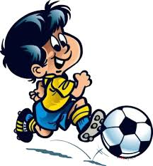
Мріймо! Мріяти не рано!

Slide 63
«Мій букварик»

Slide 65
Прощавай,Букварику,
наш найперший друже ,
ми тобі,Букварику,
дякуємо дуже …

